Slide 1

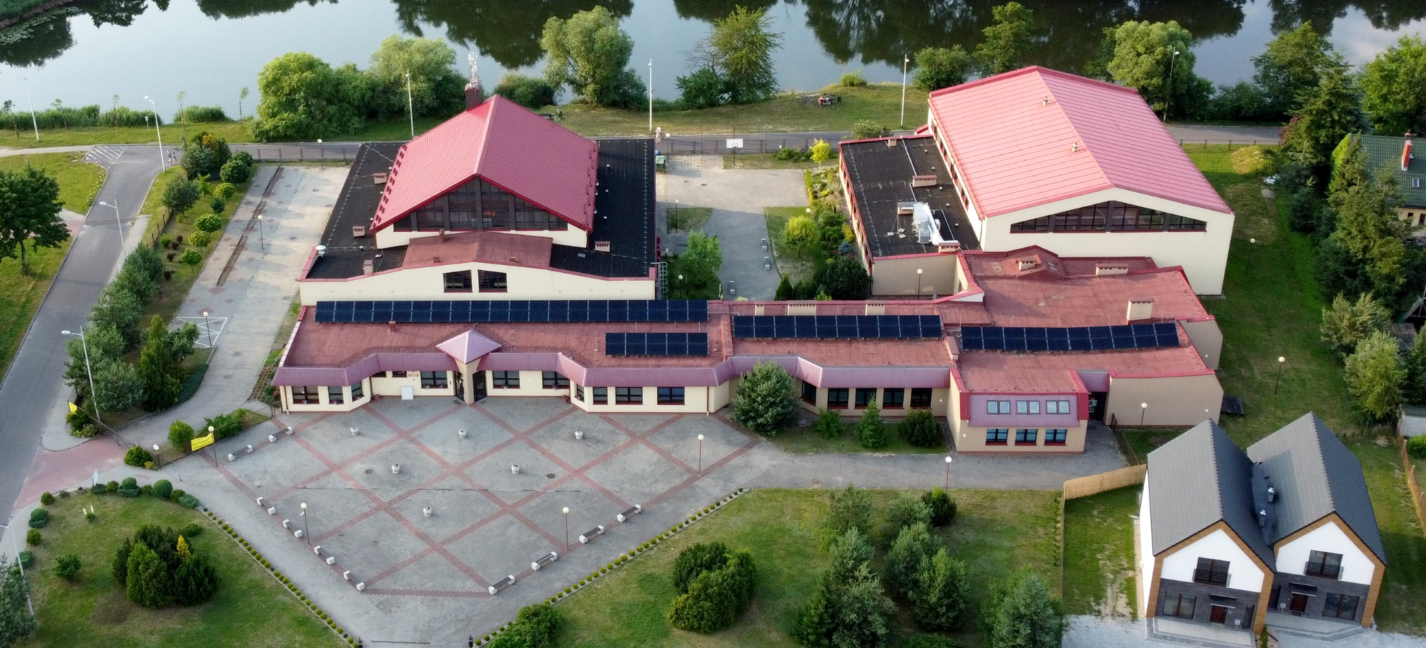
Szkoła Podstawowa nr 2
w Lublińcu

Slide 2
Od 1 września 2022r. planowane jest otwarcie oddziału sportowego dla klas 4 w naszej szkole :
DYSCYPLINA:
piłka nożna chłopcy / piłka ręczna dziewczyny
Zasady rekrutacji i naboru zostaną ogłoszone 28 lutego 2022r. w każdej ze szkół.
Uzasadnienie:
Odpowiednie warunki lokalowe oraz kadrowe

Slide 3
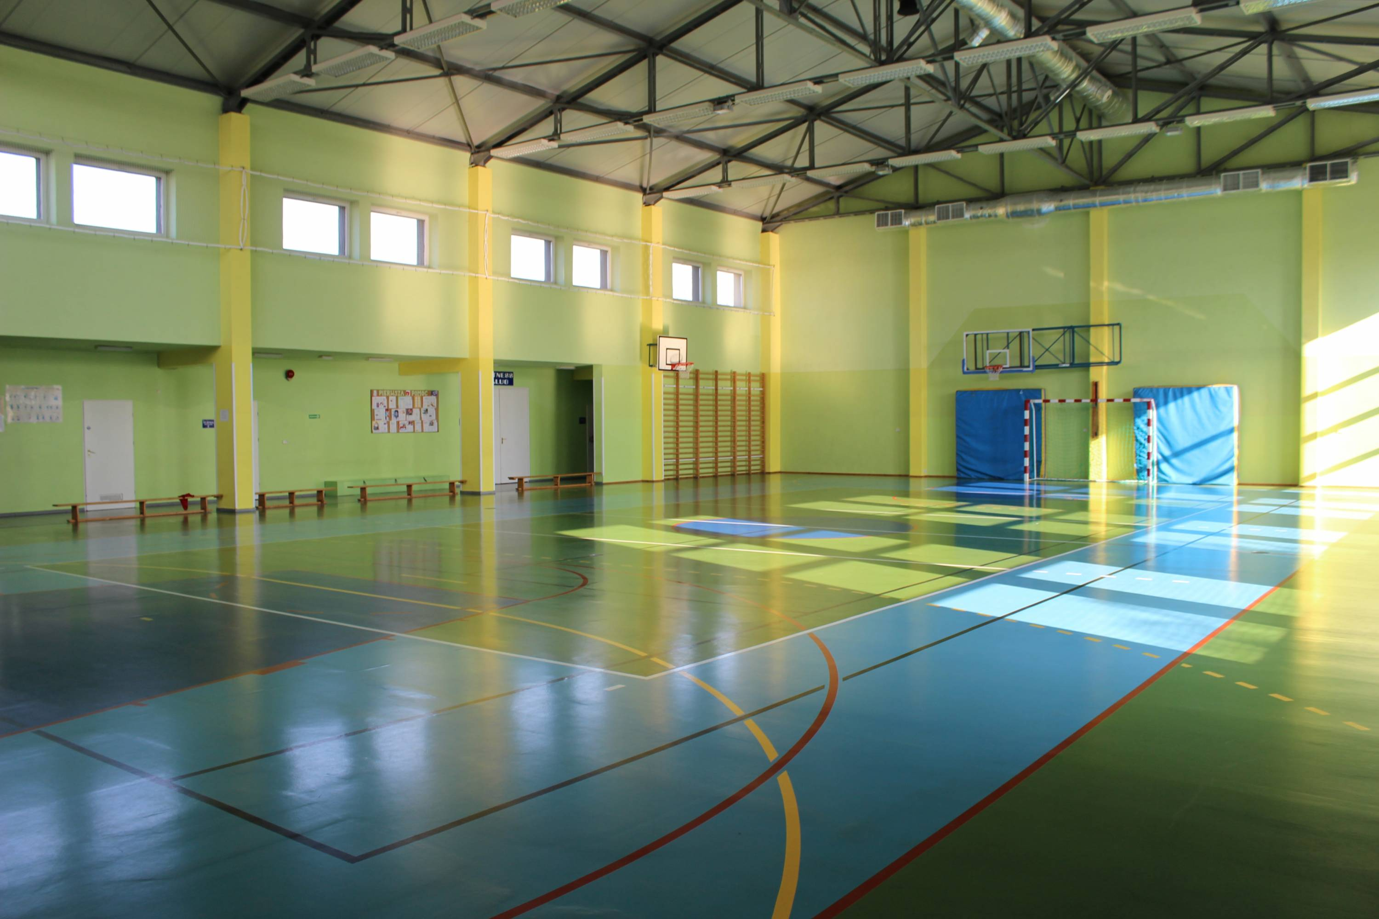

Slide 4
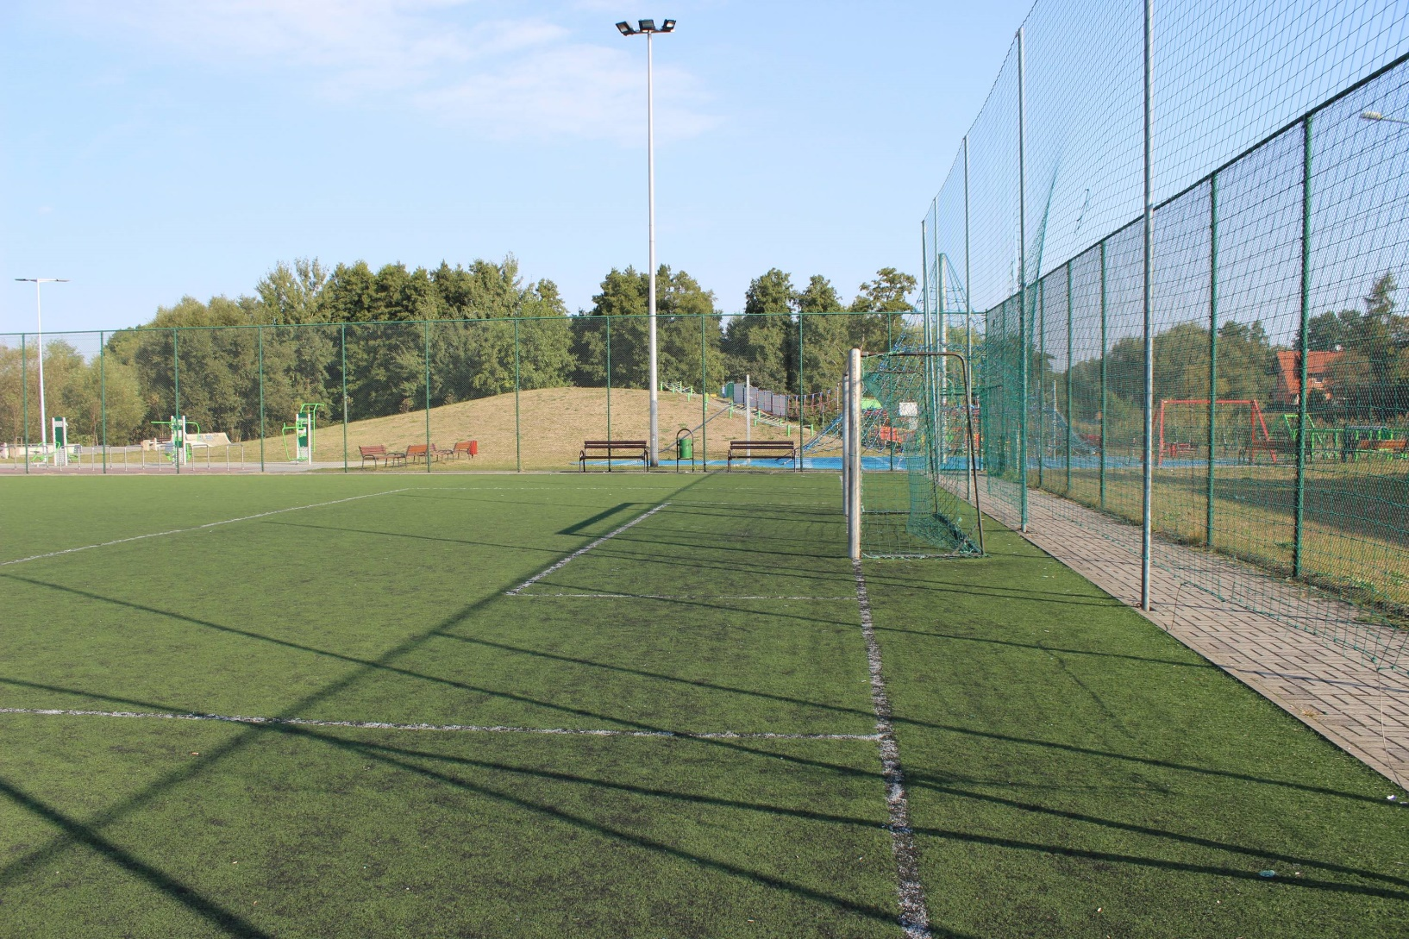

Slide 5
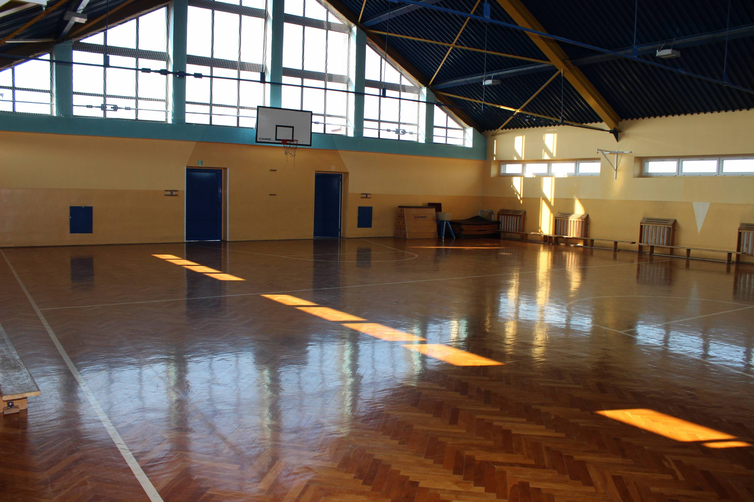

Slide 6
KADRA PEDAGOGICZNA
ZESPÓŁ NAUCZYCIELI WYCHOWANIA FIZYCZNEGO
W SP2

Slide 7
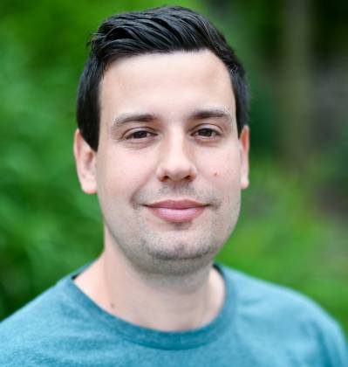
mgr Adam Ślęzak
Absolwent Akademii Wychowania Fizycznego w Katowicach
Nauczyciel wychowania fizycznego
z 9-letnim stażem
Trener II klasy Piłki Nożnej od 2012 roku z licencją UEFA A od 2016 roku
z doświadczeniem w prowadzeniu drużyn piłki nożnej dzieci i młodzieży
od 2010 roku
Instruktor Piłki Ręcznej od 2012 roku
Wychowawca kolonijny od 2013 roku Kierownik kolonii od 2022 roku

Slide 8
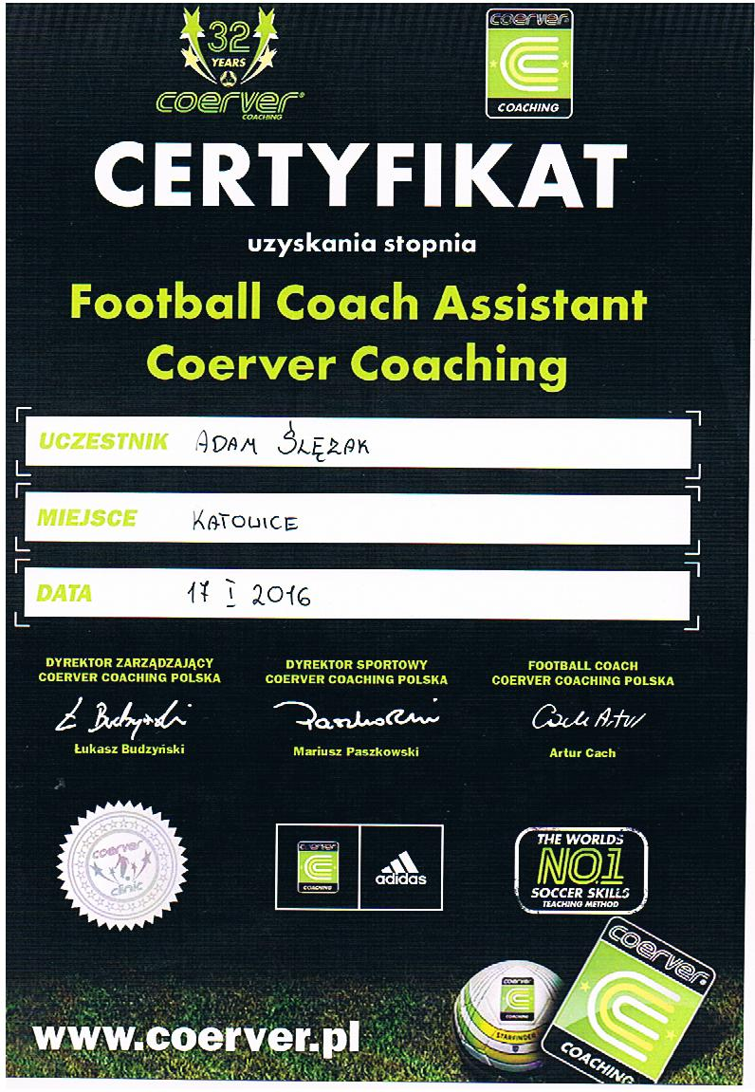
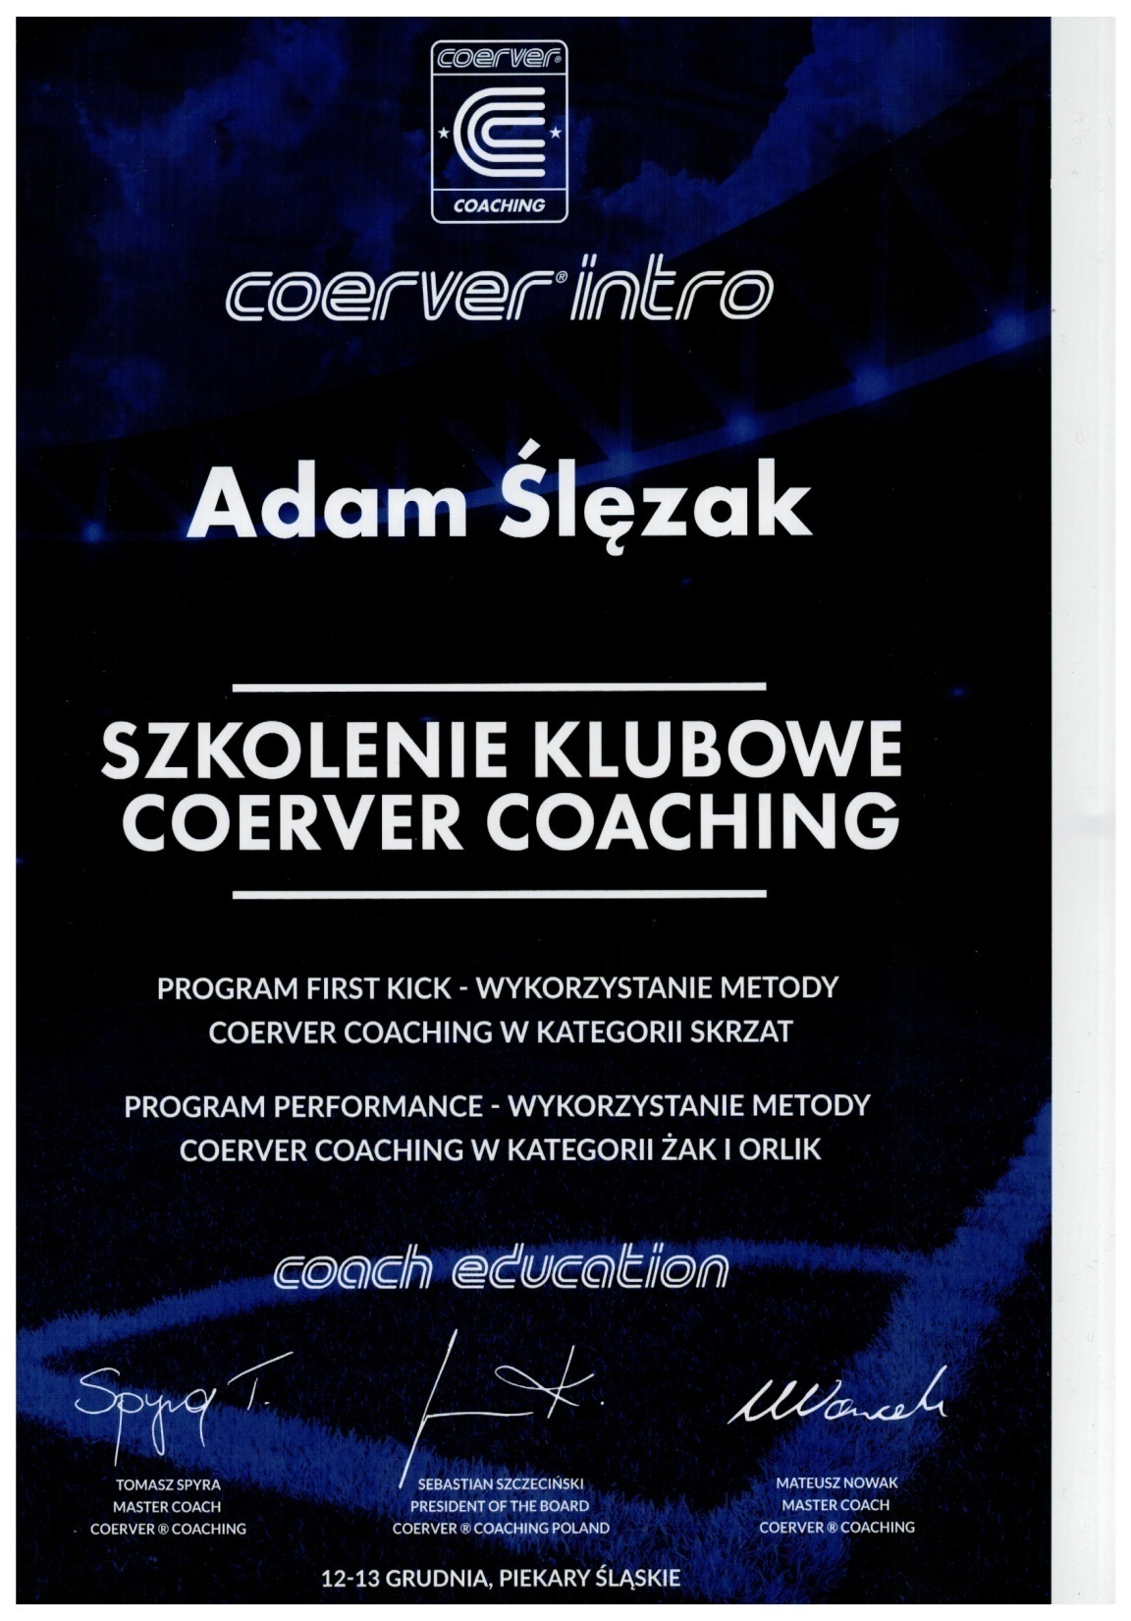

Slide 9
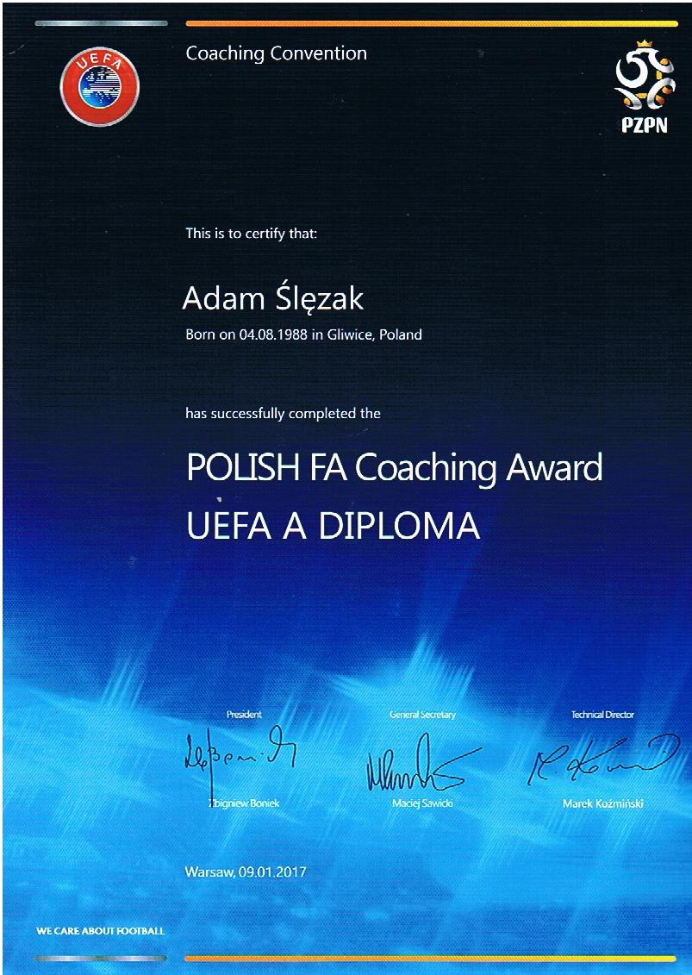
Uczestnik ponad 50 certyfikowanych
konferencji szkoleniowych

Slide 10






Trener Trampkarzy 2012/2013 w I Lidze ŚlZPN
Trener Bramkarzy 2012/2015
Trener Juniorów Starszych 2015/2016
I Liga Wojewódzka Juniorów Starszych
Trener Trampkarzy C1/C2 od 2020
Trener w kadrze rocznika 2008
w latach 2019/2020
Trener grup młodzieżowych
2014-2020

Slide 11
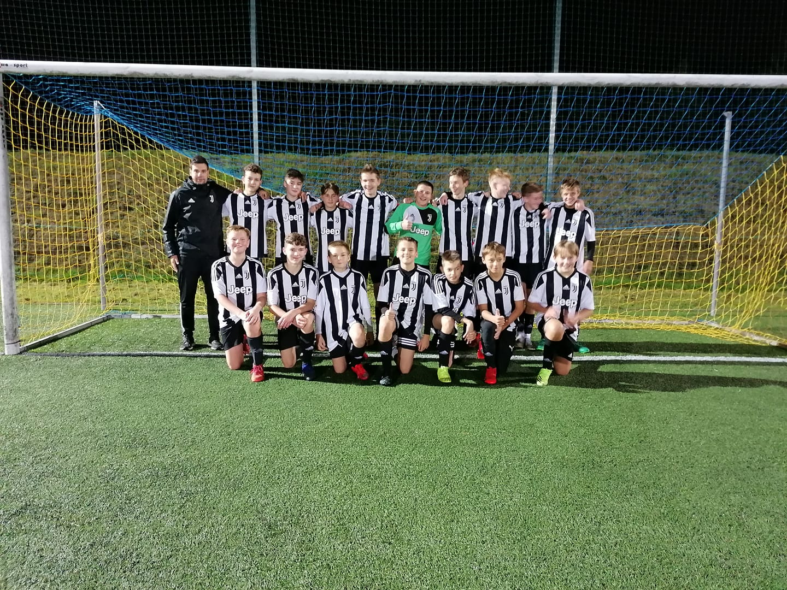
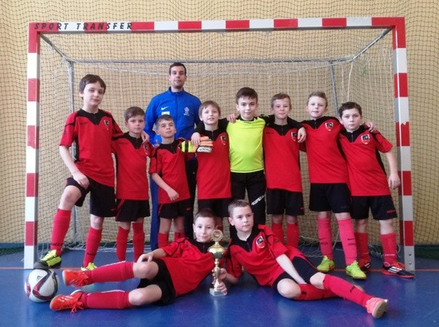
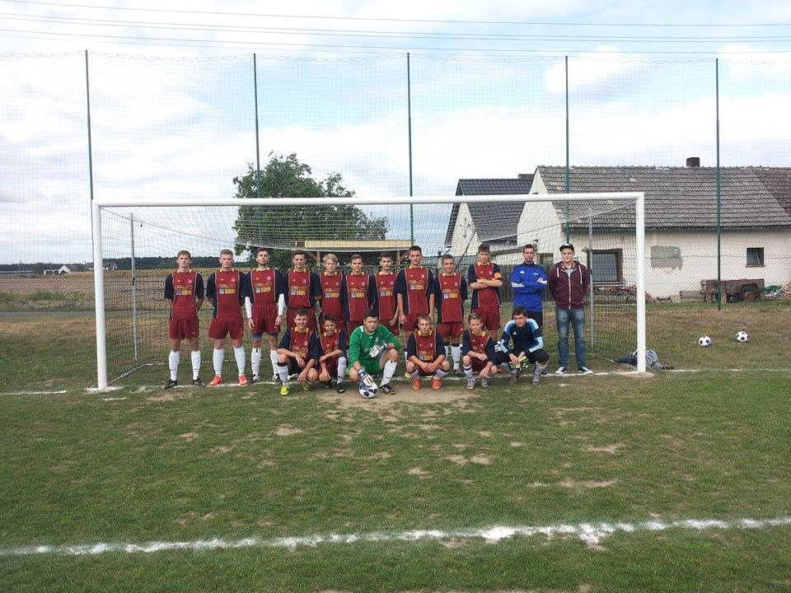


Slide 12
SUKCESY ZAWODOWE:
LKS Sparta Lubliniec: udział w rozgrywkach Śląskiej Ligi Trampkarzy w sezonie 2012/2013,
I miejsce w Turnieju Piłki Nożnej „Kuba Cup” w Truskolasach w roku 2012, Halowy Mistrz Podokręgu Lubliniec Trampkarzy w roku 2013
Start Dobrodzień: II miejsce w sezonie 2014/2015 w I Opolskiej Lidze Juniorów,
III miejsce w sezonie 2015/2016 w I Opolskiej Lidze Juniorów
Akademia Sportowa Lubliniec: I miejsce w sezonie 2016/2017 w Lidze Orlik E1 PPN Lubliniec, I miejsce w III Lidze Wojewódzkiej D1 Młodzik Cz.OZPN w sezonie jesiennym 2018,
I miejsce w częstochowskiej grupie Trampkarza C2 , wielokrotny udział w rozgrywkach
III i II Ligi Wojewódzkiej
styczeń 2019 Nagroda Burmistrza Miasta Lublińca w dziedzinie sportu za osiągnięcia w pracy trenerskiej w 2018 r.
Trzykrotna Nagroda Dyrektora Szkoły Podstawowej nr 2 im. Jana Pawła II w Lublińcu
Kadra ŚlZPN: Udział w Międzynarodowych Turniejach Piłki Nożnej
J Academy Piekary Śląskie: udział w rozgrywkach II i III Ligi Wojewódzkiej jako pierwszy Trener i Trener Asystent

Slide 13
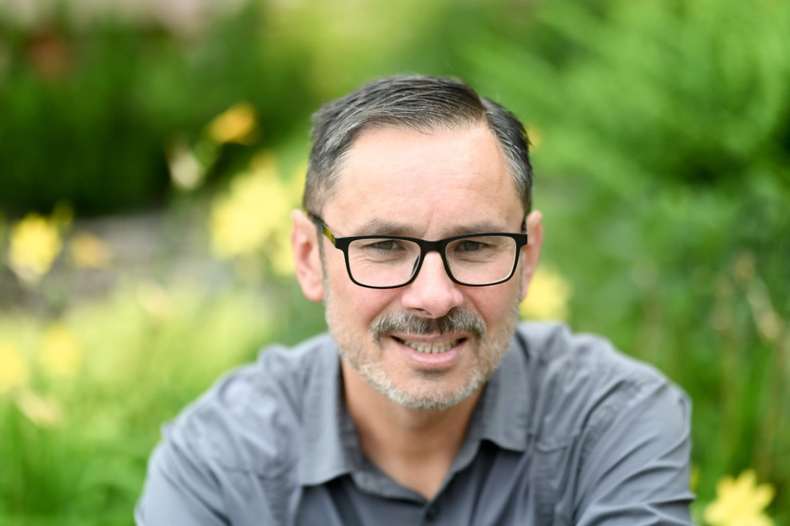
mgr Ireneusz Sukienik
Absolwent Akademii Wychowania Fizycznego
w Katowicach
Nauczyciel wychowania fizycznego
z 29-letnim stażem pracy
Szkoła Podstawowa nr 1
w Lublińcu 1992-1999
Gimnazjum nr 2 w Lublińcu 1999-2017
Szkoła Podstawowa nr 2
w Lublińcu od 2017

Slide 14



Trener piłki nożnej z 25-letnim stażem pracy w klubach:
LKS Sparta Lubliniec
LKS Pokój Sadów
KS Start Dobrodzień
KS Panki
LKS Jedność Bronów

Slide 15
SUKCESY ZAWODOWE:
XIV miejsce w Polsce w czwórboju lekkoatletycznym
Półfinał wojewódzki w piłce nożnej 11-osobowej
Półfinał wojewódzki w piłce nożnej 5-osobowej (orlik)
Półfinał wojewódzki w piłce koszykowej
IX miejsce w województwie w ogólnopolskim turnieju ``Coca-cola Cup’’

Slide 16
Jako trener piłki nożnej:
LKS Sparta Lubliniec:
Wicemistrzostwo województwa częstochowskiego w grupie Trampkarz
Mistrzostwo województwa częstochowskiego w grupie Junior Starszy
i awans do Makroregionu Śląskiego
LKS Pokój Sadów:
Mistrzostwo klasy A podokręgu Lubliniec i awans do ligi okręgowej województwa częstochowskiego - Seniorzy
KS Start Dobrodzień:
Mistrzostwo klasy A i awans do ligi okręgowej województwa opolskiego
Mistrzostwo klasy okręgowej i awans do IV ligi opolskiej
KS Panki:
Mistrzostwo klasy A i awans do ligi okręgowej województwa częstochowskiego
Jedność Boronów:
Mistrzostwo klasy A podokręgu Lubliniec i awans do ligi okręgowej województwa częstochowskiego
III miejsce w lidze okręgowej województwa częstochowskiego

Slide 17
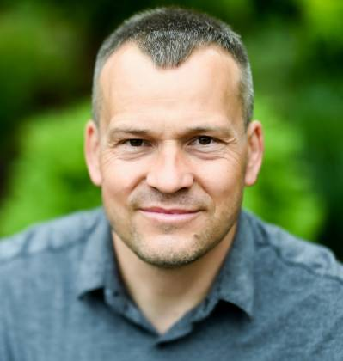
mgr Aleksander Brzezina
Absolwent Akademii Wychowania
Fizycznego w Katowicach
Nauczyciel wychowania fizycznego
z 21-letnim stażem pracy
Gimnazjum nr 2 w Lublińcu 1999-2017
Szkoła Podstawowa nr 2 w Lublińcu
od 2017
Instruktor sportu piłki ręcznej
Instruktor sportu piłki siatkowej
Instruktor sportu w lekkoatletyce
Nauczyciel przedmiotu
Edukacja dla bezpieczeństwa od 2013

Slide 18

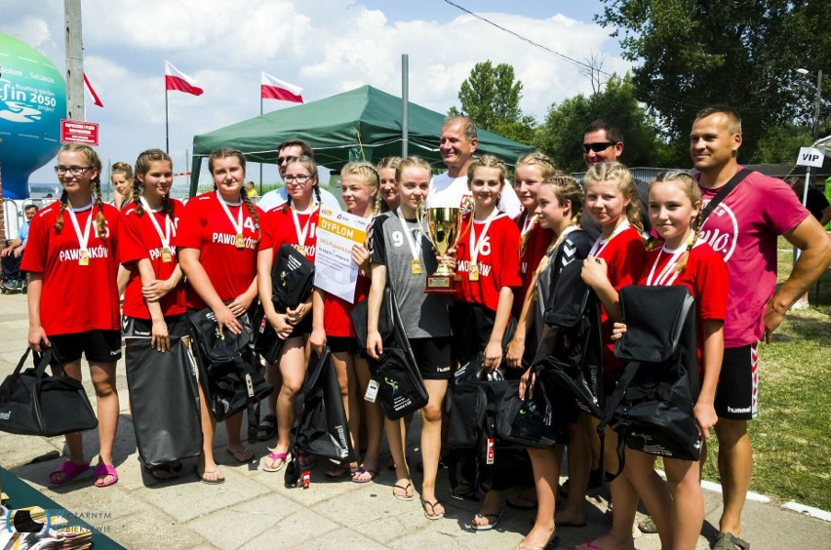
Nauczyciel klas z rozszerzonym wychowaniem fizycznym o profilu piłki ręcznej 2014 -2016
w Gimnazjum nr 2 w Lublińcu
Trener piłki ręcznej i piłki ręcznej plażowej
w UKS Pawonków 2016 - 2019

Slide 19
Wybrane osiągnięcia szkolne:
Wielokrotny mistrz lub wicemistrz powiatu w piłce ręcznej dziewcząt i chłopców szkół gimnazjalnych w latach 2010 - 2017
II miejsce w Półfinale Wojewódzkim Gimnazjady Młodzieży szkolnej w piłce ręcznej chłopców 2014
II m. w Półfinale Wojewódzkich Igrzysk Młodzieży Szkolnej
w piłce ręcznej dziewcząt 2018
Osiągnięcia klubowe:
III miejsce w Mistrzostwach Śląska 2016 w piłce ręcznej plażowej
w kategorii młodzik
I miejsce w Młodzieżowych Mistrzostwach Polski w Piłce Ręcznej Plażowej 2018 w kategoii młodziczek (drugi trener)
I miejsce w Mistrzostwach Śląska 2018 w piłce ręcznej plażowej
w kategorii młodzik
II miejsce w Mistrzostwach Śląska 2019 w piłce ręcznej plażowej
w kategorii młodzik
VI miejsce w Młodzieżowych Mistrzostwach Polski w Piłce Ręcznej Plażowej 2019 w kategorii młodzik

Slide 20
Warunkiem utworzenia oddziału sportowego w danej szkole, jest zgłoszenie się min. 21 kandydatów. Maksymalna natomiast liczba uczniów to 26.
Do klasy sportowej mogą dostać się uczniowie którzy:
pozytywnie zaliczą test sprawnościowy,
uzyskają akceptację Szkolnej Komisji Rekrutacyjno-Kwalifikacyjnej,
posiadają osiągnięcia w zawodach sportowych w latach poprzednich,
posiadają pisemną zgodę rodziców/prawnych opiekunów,
osiągają co najmniej dobre wyniki w nauce, umożliwiające pogodzenie intensywnego treningu z wysokim poziomem nauczania oraz brak zastrzeżeń w sferze wychowawczej,
wykazują zainteresowanie oraz zaangażowanie w dotychczas organizowane zajęcia sportowe.

Slide 21
Uczeń w klasie sportowej:
- poprawi kondycję zdrowotną, wydolność i rozwój cech motorycznych oraz rozwinie zainteresowania sportowe,
- wzmocnieni pozytywne cechy charakteru tj. odporność na stres, wytrwałość, nieustępliwość dążenia do celu,
- rozwinie umiejętność współpracy w grupie,
- będzie miał wyższą liczbę godzin z wychowania fizycznego – 10 godzin tygodniowo (4godz. podstawa prog. + 6 godz. treningowych),
- będzie miał wydłużony czas przebywania w szkole do godzin popołudniowych (nawet do godz. 17:00) lub będzie wcześnie rozpoczynać zajęcia (od godz. 7:00),

Slide 22
Rodzic ucznia w klasie sportowej :
- podejmuje decyzję o zapisaniu dziecka do klasy sportowej na cały II etap edukacyjny (od 4-8 klasy szkoły podstawowej),
- wyraża zgodę na obciążenie dziecka dodatkowymi zajęciami sportowymi (brak czasu na inne zajęcia pozalekcyjne i pozaszkolne, umiejętność pogodzenia obowiązków szkolonych z uprawianiem sportu),
- współpracuje ze Szkołą w zakresie wychowania dziecka oraz wdrażania go do przestrzegania szkolnych przepisów, regulaminów oraz powszechnie przyjętych norm życia społecznego,
- wyraża zgodę na wyjazdy, turnieje, zawody sportowe,
- systematycznie wykonuje i uaktualnia badania stanu zdrowia dziecka, potwierdzone zaświadczeniem lekarskim wydanym przez lekarza specjalistę,
- monitoruje na bieżąco postępy dzieckaw nauce, treningu i zachowaniu.
W wyniku utworzenia oddziałów sportowych w poszczególnych szkołach dojdzie do reorganizacji obecnych klas 3

Slide 23

www.sp2.lubliniec.pl

